Slide 1

Software Security
Revision for Quiz 1 – Ανακεφαλαίωση
Διαλέξεις 1-6

Slide 2
Διάλεξη 1

Slide 3
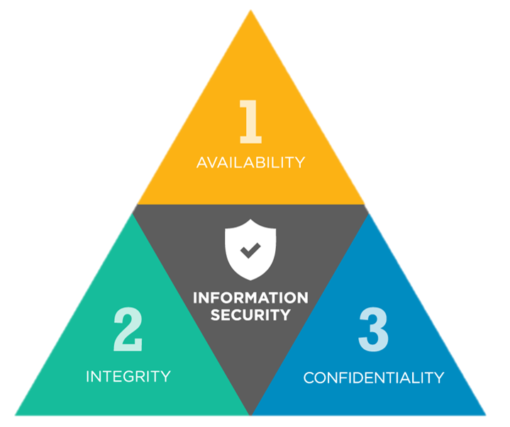
Security Requirements (CIA Triad) – Τριάδα του CIA
Η πληροφορία είναι προσβάσισμη ανά πάσα
στιγμή.
Η πληροφορία δεν έχει
Τύχει επεξεργασίας, ή
Έχει χαθεί. Αντίστοιχα οι λειτουργίες ενός συστήματος δεν έχουν διαφορετική χρήση από αυτή που πρέπει
Η πληροφορία δεν είναι διαθέσιμη σε κάποιον που δεν έχει το δικαίωμα να την έχει.

Slide 4
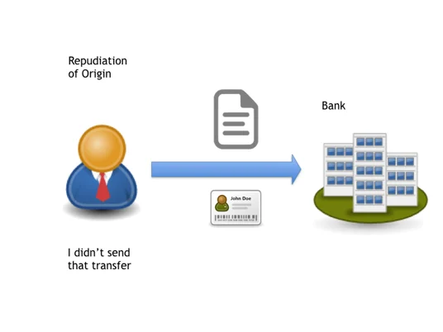
Security Requirements Νοn - Repudiation
Με απλά λόγια δεν μπορεί κάποιος να αρνηθεί ότι έχει κάνει κάτι. Δεν μπορεί κάποιος να αρνηθεί ότι έχει στείλει κάτι και αντίστοιχα κάποιος δεν μπορεί να αρνηθεί ότι έχει παραλάβει κάτι.

Slide 5
Security Requirements: (Access Control)
Identification:
Τρόπος για να προσδιορίζουμε μια οντότητα ( username)
Authentication:
To σύστημα πρέπει να επιβεβαιώνει ότι όταν κάποιος ισχυρίζεται ότι είναι αυτός (username) ότι όντως είναι μέσω κάποιου άλλου μέσου (password)
Authorization:
Kάθε οντότητα έχει κάποια δικαιώματα. Πχ η Βάνια μπορεί να στείλει ένα μύνημα αλλά η Γεωργία όχι.

Slide 6
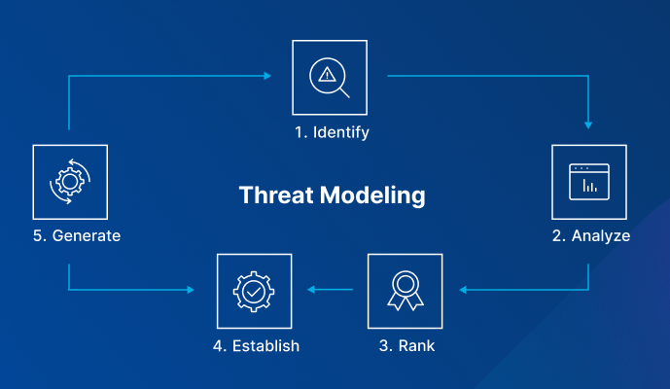
Threat Modeling
Το threat modeling, είναι ο τρόπος με τον οποίο μπορούμε να ορίσουμε το πρόβλημα της ασφάλειας. Μέσω αυτού κάνουμε κάποιες υποθέσεις σχετικά με το τι μπορεί να κάνει ένας attacker, τι είναι το goal του. Έτσι μπορούμε να δούμε πως μπορούμε να υπερασπιστούμε το σύστημα μας – CIA.
Δες εδώ: https://cheatsheetseries.owasp.org/cheatsheets/Threat_Modeling_Cheat_Sheet.html

Slide 7
Διάλεξη 2 – Simple Ciphers

Slide 8
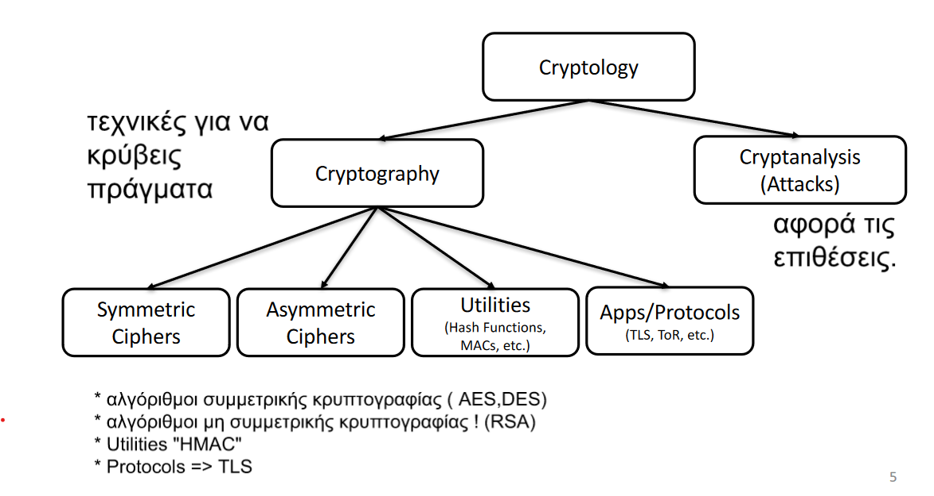
Introduction to Cryptography
Με πολύ απλά λόγια θέλουμε να αποκρύψουμε την πληροφορία για να μην είναι εμφανής σε όλους. Περιλαμβάνει τεχνικές για να «κρύβεις» πράγματα.
Γιατί?
Το secrecy είναι μέσα στην ζωή μας (εκλογές).
Έχουμε δεδομένα που δεν θέλουμε να τύχουν επεξεργασίας εύκολα (υπογραφές)
Θέλουμε προστασία στα συστήματα μας.

Slide 9
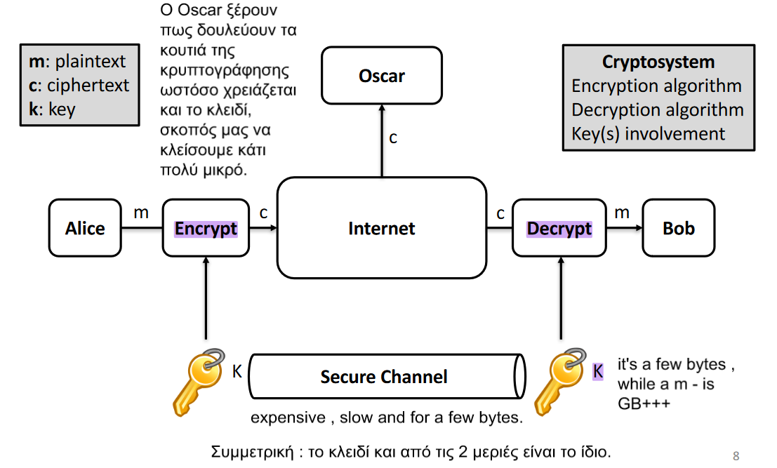
Simple Cryptographic Approach from Lecture
Encryption: Κρύβω το μύνημα, το
φέρνω σε μια μορφή που δεν είναι εύκολα
κατανοήτο.
Decryption: Προσπαθώ να φέρω το μύνημα στην αρχική του μορφή ώστε να το κατανοήσω.
Κey: Σημαντικός παράγοντας μέσω αυτό, κάνουμε το encryption και το decryption.
Ciphertext: To κρυπτογραφημένο μύνημα.

Slide 10
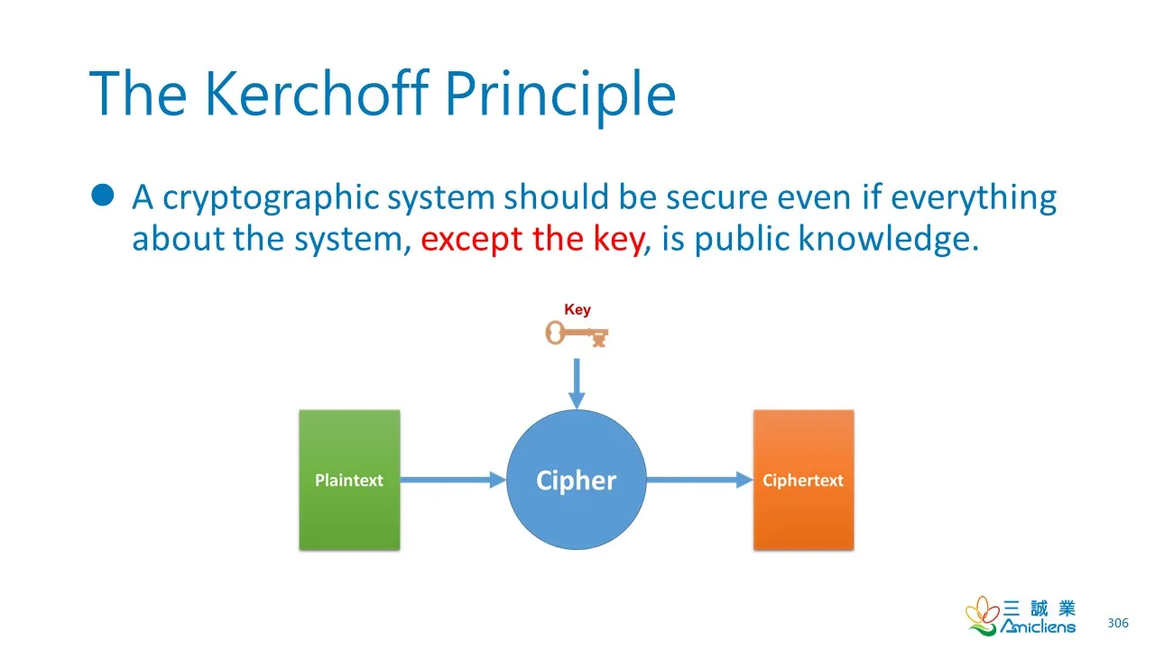
Kerchoff’s Principle
Ένα σύστημα (κρυπτοσύστημα) πρέπει να θεωρείται ασφάλες ακόμα και αν όλες οι πληροφορίες για το σύστημα είναι γνωστές (pubic) – όλοι το ξέρουν ΕΚΤΟΣ το κλειδί
- Security is based on the secrecy of the key
- The hardness to infer the plaintext via the ciphertext (να βρώ το αρχικό μύνημα έχοντας το κρυπτογραφημένο)
Cryptanalysis

Slide 11
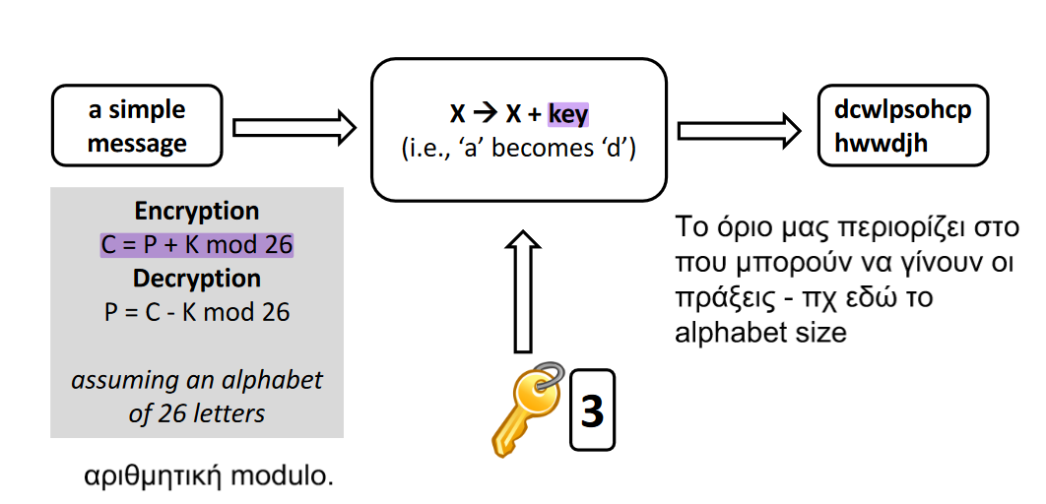
Simple Substitution Cipher
Η λογική βασίζεται στο ότι έχουμε ένα αλφάβητο και πηγαίνουμε και αριθμούμε το κάθε χαρακτήρα με ένα αριθμό ( κάνουμε indexing)
Άρα το Α = 1, Β = 2, Γ = 3, Δ = 4 .....................
Για να αποκρυπτογραφηθεί το μύνημα όπως έχουμε πει χρειαζόμαστε ένα κλειδί.
Το κλειδί σε αυτή την περίπτωση είναι ένας αριθμός.
Ας πούμε για παράδειγμα ότι το κλειδί είναι το 3, άρα k=3.
Σε αυτό το απλό τρόπο κρυπτογραφίας, το κλειδί μετακινεί το χαρακτήρα σε θέσεις δεξιά με βάση το κλειδί.
Άρα αν έχω το χαρακτήρα Α, αν το μετακινήσω 3 θέσεις (Β,Γ,Δ) τότε καταλαβαίνω ότι Α+Δ.
Το πιο γνωστό Substitution Cipher είναι το Ceaser Cipher.

Slide 12
Γιατί δεν είναι καλό???
Επειδή το αλφάβητο έχει 26 γράμματα, άρα το κλειδί μας έχει 26 πιθανόττηες. Μπορεί κάποιος να το βρεί πολύ εύκολα κάνοντας BRUTE FORCE = δοκιμάζοντας δηλαδή όλες τις πιθανές περιπτώσεις
Όλα τα ciphers μπορεί να τύχουν αυτής της τεχνικής αλλά μπορούμε να το προστατέψουμε
Με το να έχουμε μεγάλο Key Space, ώστε να χρειάζονται πολλές προσπάθειες και κόστος για να πετύχει
Μόνο τότε θεωρούμε ότι είναι computationally secure = δεν μπορεί να σε φτάσει ο χρόνος.

Slide 13
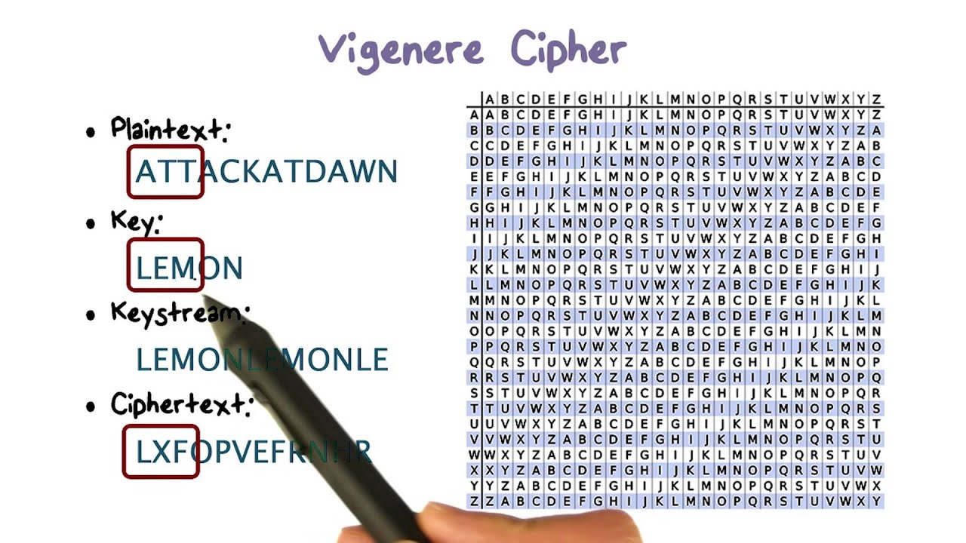
Vigenere Cipher
Ίδια λογική με το Ceaser, αλλά εδώ χρησιμοποιώ 3 κλειδιά αντί για ένα, άρα κάπως αυξάνω το key space μου.
Το πρόβλημα? Έχω κομμάτια που επαναλαμβάνονται συνέχεια.

Slide 14
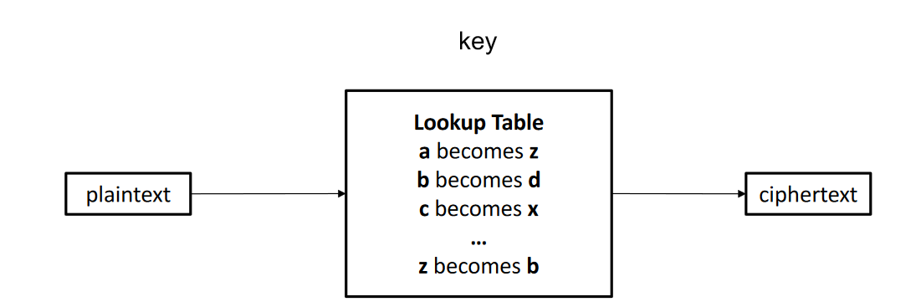
Ideal Substitution Cipher

Slide 15
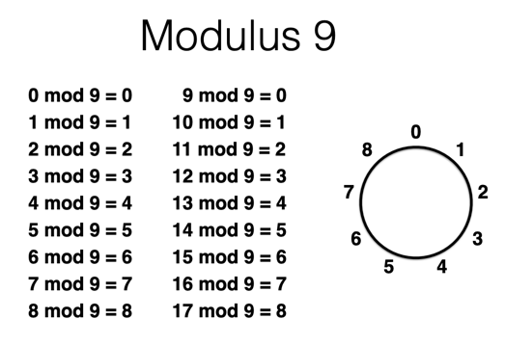
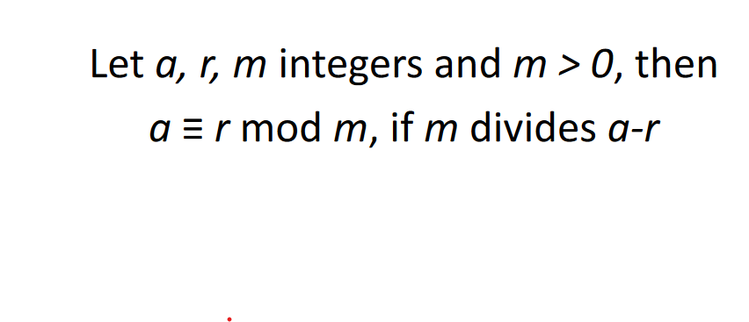
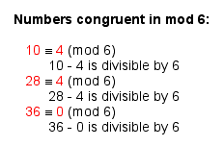
Modular Arithmetic
Είδαμε ότι χρησιμοποιήσαμε αριθμούς και letters ως τώρα, όμως στην πραγματικότητα έχουμε να κάνουμε με πολύ μεγαλύτερους χαρακτήρες και γράμματα. (Finite sets)
Για παράδειγμα έχουμε να κάνουμε με bytes (0 – 255)
To modular arithmetic μας βοηθάει να αντιστοιχήσουμε το απότελεσμα όποιουδήποτε υπολογισμού (πρόσθεση, πολλαπλασιασμός) σε ένα οριοθετημένο σύνολο ακέραιων.
Το όριο αυτό ορίζεται από το modulus, την βάση.¨
Είναι η ίδια λογική με το ρολόι, παντα έχουμε αριθμούς αλλά στο τέλος το αποτέλεσμα είναι μια ώρα κάτω από 12.
Ας δούμε παράδειγμα στα δεξιά.
To 10 δεν μπορούμε να το διαιρέσουμε από το 6, αν κάνω 10-6 = τότε το υπόλοιπο που μένει είναι το 4, το οποίο είναι <6.

Slide 16
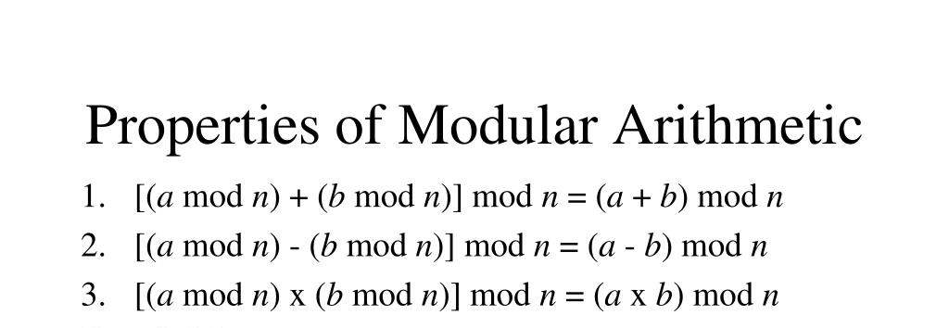
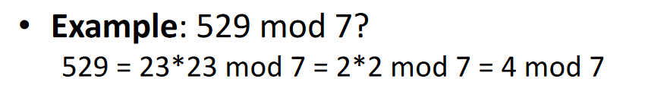
Πράξεις με modular arithmetic:
Γιατί ?
=> 529 = 23 x 23
=> 23 mod 7 = 2 (23-21 = 2)
=> 2 x 2 = 4
=> 4 < 7

Slide 17
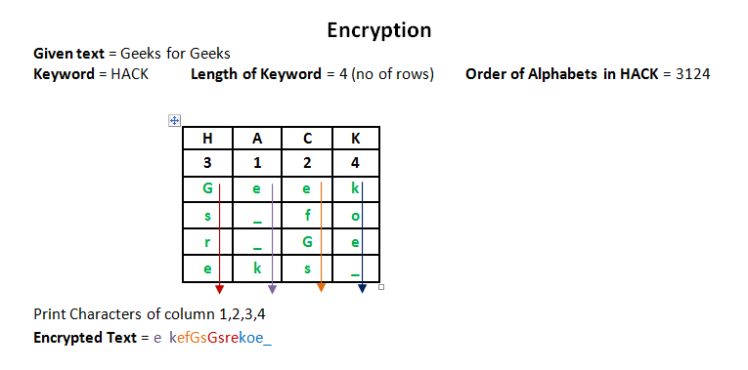
Transposition Cipher:
Αυτή την φορά, τα πράγματα αλλάζουν και έτσι αντί να τα αντακαθιστώ, τους αλλάζω την θέση
=> A transposition cipher is one in which the order of characters is changed to obscure the message. An early version of a transposition cipher was a Scytale
https://www.geeksforgeeks.org/columnar-transposition-cipher/

Slide 18
ONLINE DECODERS
Ceaser Cipher:
https://www.dcode.fr/caesar-cipher
Vigenere Cipher
https://www.dcode.fr/vigenere-cipher
Transposition Cipher:
https://www.dcode.fr/transposition-cipher
Modulo Calculator:
https://www.calculatorsoup.com/calculators/math/modulo-calculator.php
ChatGPT
Reasons to not use chatgpt : https://chat.openai.com/c/71a0ac1d-4be5-43d9-9901-07c56456b762

